Slide 1
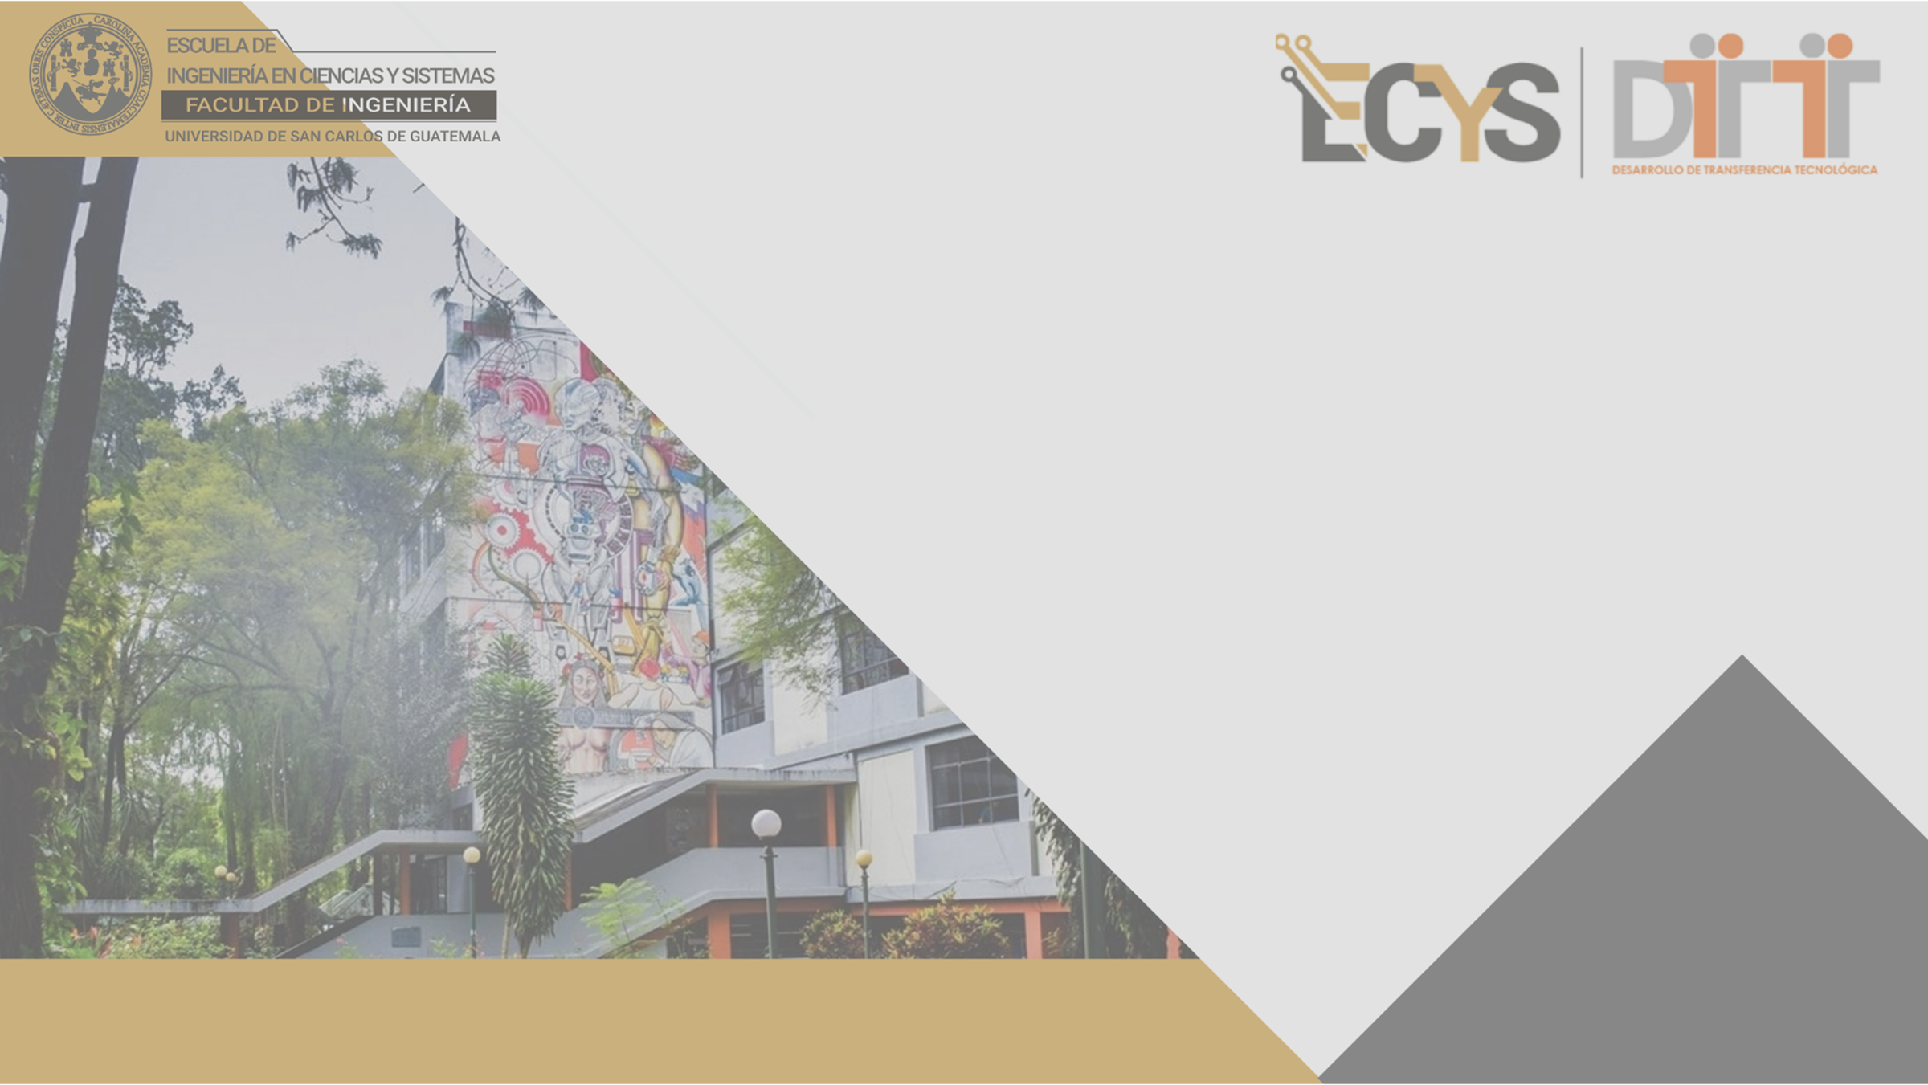
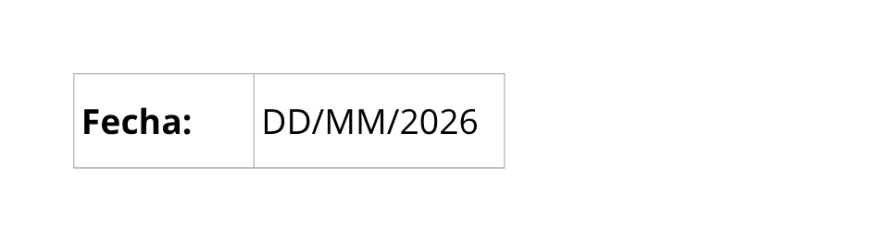
00/00/2026
Análisis y Diseño de Sistemas 1
Escuela de Ingeniería de Ciencias Y Sistemas
Tutor: Nombre del tutor

Slide 2

UNIDAD 2:
UX/UI

Slide 3




Anuncio 1
Anuncio 2
Anuncio 3
Anuncio 4
Anuncio 5

Slide 4


TEMA 1
TEMA 2
TEMA 3
TEMA 4
TEMA 5

Slide 5
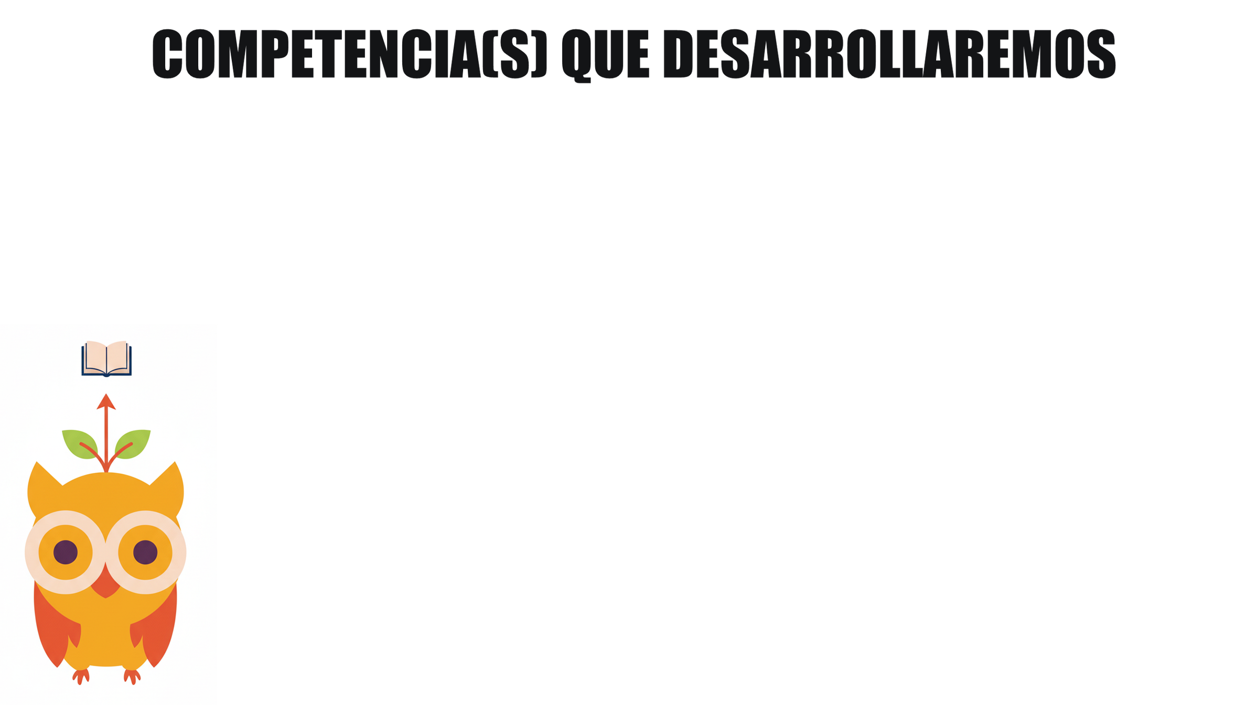

El estudiante Analiza principios fundamentales de UX/UI
El estudiante Aplica 10 principios de Jakob Nielsen Heurísticas de Nielsen en diseño de interfaces
El estudiante Utiliza herramientas especializadas Figma, Adobe XD, Sketch para diseño UX/UI

Slide 6
VALOR DE LA SEMANA: EMPATÍA
En UX, la empatía significa dejar de pensar como desarrolladores y empezar a pensar como usuarios.
No diseñamos para nosotros, diseñamos para personas con diferentes conocimientos, contextos y necesidades.
Cuando entendemos eso, creamos interfaces más claras, simples y útiles.
Porque una buena interfaz no es la que más le gusta al desarrollador, sino la que mejor le sirve al usuario.

Slide 7


DISEÑO Y USABILIDAD
CONSTRUYENDO SOFTWARE ÚTIL, CLARO Y CENTRADO EN EL USUARIO

Slide 8


En el desarrollo de sistemas, no basta con que el software sea funcional y cumpla con los requisitos técnicos. Un producto exitoso también debe ser claro, intuitivo y agradable de usar.
El usuario final no evalúa el código que hay detrás, sino la experiencia que vive al interactuar con la interfaz. Un diseño confuso, sobrecargado o poco accesible puede hacer que un software técnicamente perfecto fracase.
Nuestro objetivo es lograr el equilibrio de un software sólido en su funcionamiento y pensado para las personas que lo usarán.

Slide 9


Software Generico
Un software genérico se refiere a un programa informático diseñado para ser utilizado por una amplia gama de usuarios o empresas en diferentes sectores o industrias. Estos tipos de software son desarrollados para cumplir con funciones y necesidades comunes que son compartidas por múltiples usuarios.
Algunos ejemplos comunes de software genérico incluyen suites de oficina, programas de contabilidad, software de gestión de proyectos, navegadores web, reproductores multimedia, entre otros.

Slide 10
Software Generico vs Personalizado
Un software personalizado se refiere a un programa informático diseñado y desarrollado específicamente para satisfacer las necesidades y requerimientos únicos de una organización o empresa en particular.
A diferencia del software genérico, que está diseñado para un amplio grupo de usuarios con necesidades comunes y tiende a ser más accesible, ya que se desarrolla y comercializa en masa, el software personalizado se adapta y se construye de acuerdo con las especificaciones y los procesos específicos de una organización.

Slide 11
PRINCIPIOS JAKOB NIELSEN

Slide 12

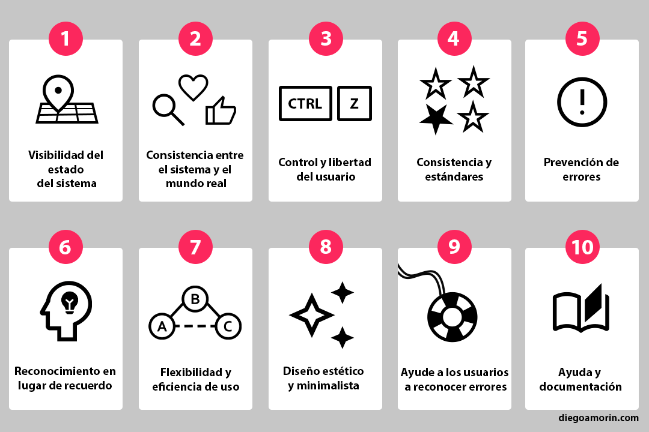

Slide 13
1. Visibilidad del estado del sistema
El sistema debe mantener informado al usuario sobre lo que esta ocurriendo en la web a cada momento.
Tratar de no dejar a los usuarios pensando «¿Qué esta pasando ahora?»

Slide 14
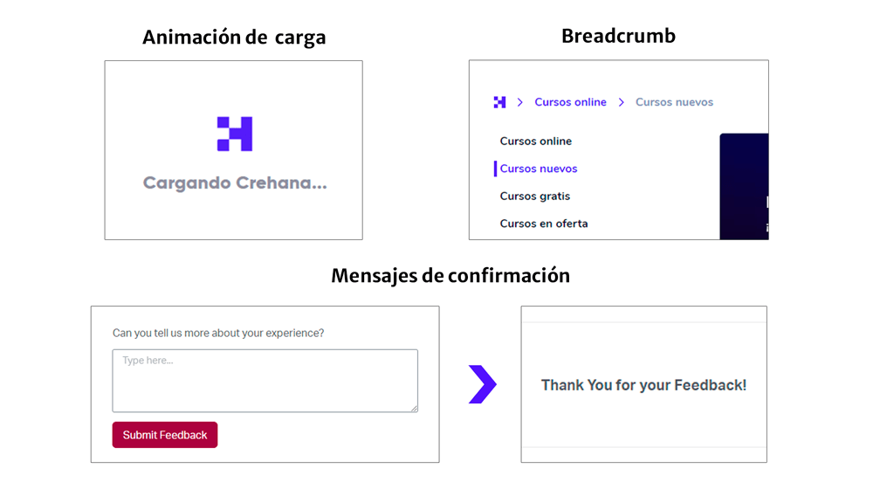

Slide 15
2. Consistencia entre el sistema y el mundo real
El sistema tiene que hablar el idioma del usuario. Se debe utilizar palabras, frases y conceptos que le sean familiares.
Es recomendable que el diseño siga las convenciones del mundo real y se pueda intuir o comprender rápidamente como funciona la interfaz.

Slide 16
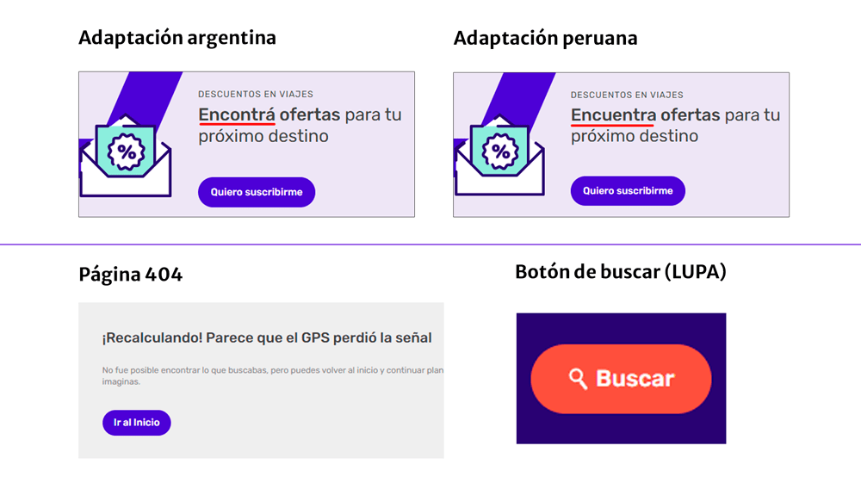

Slide 17
3. Control y libertad del usuario
Los usuarios suelen realizar acciones por error. Siempre debe existir una «salida de emergencia» para revertir una acción no deseada.
Ofrece al usuario el control de la plataforma para que se sienta seguro. Una forma sencilla es agregar la funcionalidad de «rehacer» y «deshacer»

Slide 18
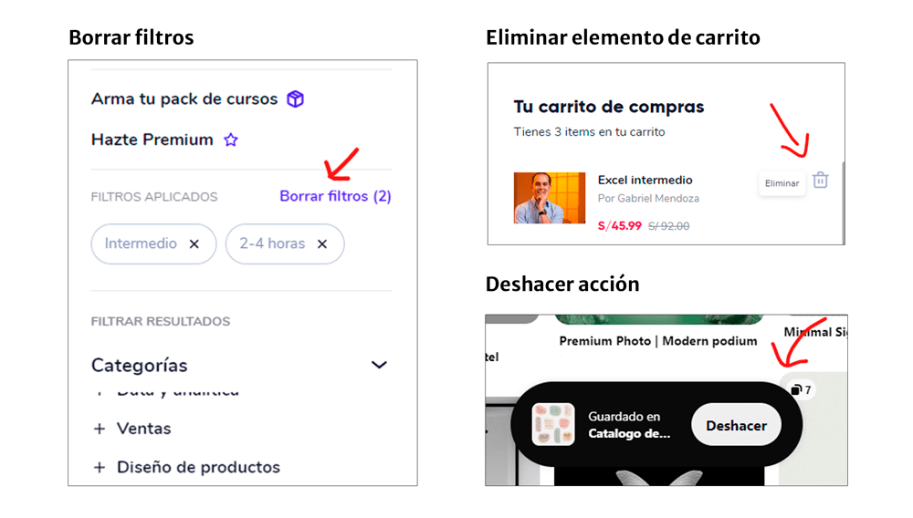

Slide 19
4. Consistencia y estándares
Los usuarios no deben verse obligados si diferentes palabras, situaciones o acciones significan lo mismo. Se debe seguir las convenciones establecidas en la plataforma y la industria.
Las personas ya tienen experiencia con otros productos, no solo con el nuestro. Cambiar ciertos elementos ya establecidos, obligará a los usuarios a aprender algo nuevo. Esto debe de evitarse.
Como por ejemplo: Mantener las convenciones establecidas por la industria («X» para cerrar, «Lupa» para buscar, etc.)

Slide 20
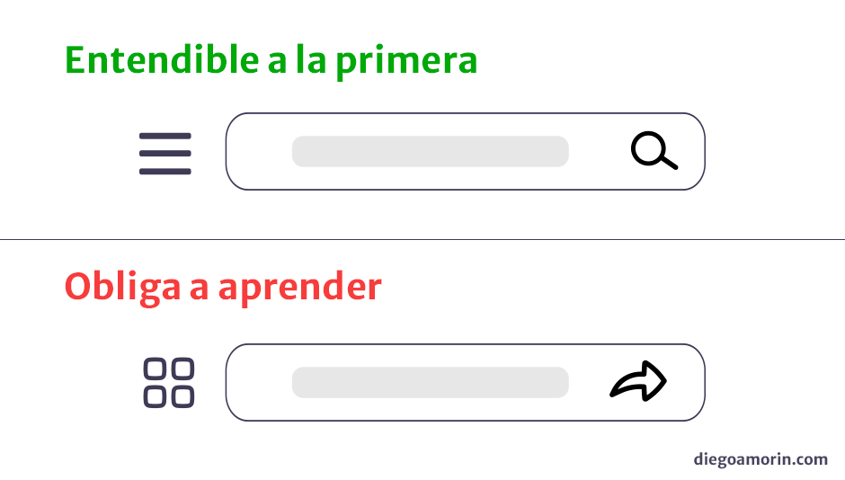

Slide 21
5. Prevención de errores
Los buenos mensajes de error son importantes. Pero mejor aún, es crear un diseño que evite que los errores ocurran.
No esperar que los usuarios se equivoquen, agrega elementos que lo ayuden a prevenir los errores.

Slide 22
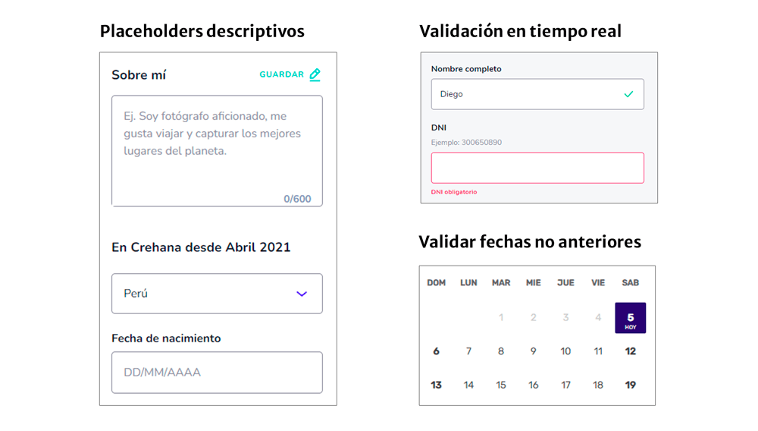

Slide 23
6. Reconocimiento en lugar de recuerdo
Minimizar el uso de memoria del usuario haciendo visibles los elementos, las acciones y las opciones.
Las interfaces deben promover el reconocimiento y evitar que los usuarios memoricen sus acciones o elementos al desplazarse por el sistema. Algunas preguntas que te pueden ayudar son:
¿Conoce el usuario de donde viene y a donde va?
¿El usuario tiene que recordar cosas para entender lo que esta pasando?
¿cómo lo ayudamos a recodar?

Slide 24
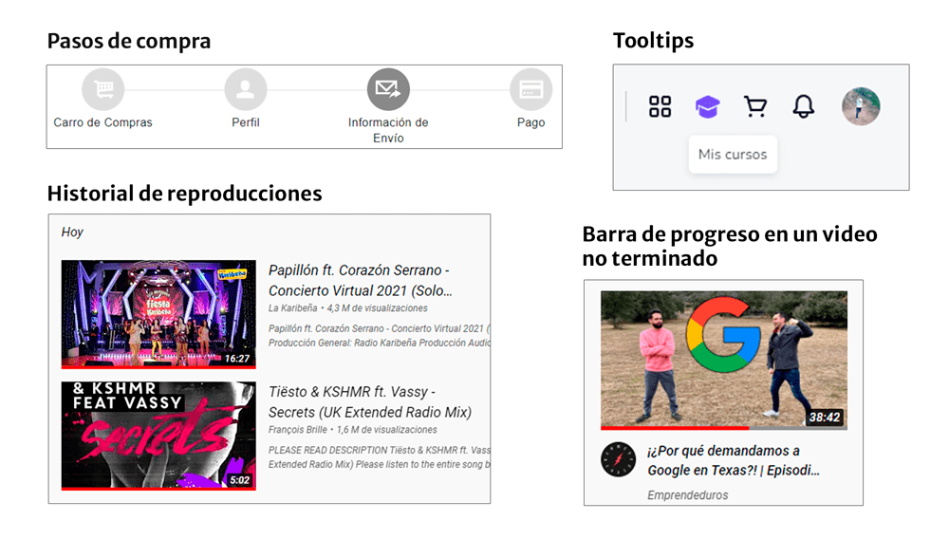

Slide 25
7. Flexibilidad y eficiencia de uso
Los usuarios más experimentados, deben poseer atajos y aceleradores para poder realizar sus operaciones mas habituales. De esta forma, tiene alternativas para personalizar sus acciones frecuentes.
La clave es la personalización tanto del contenido como de la funcionalidad para cada usuario.

Slide 26
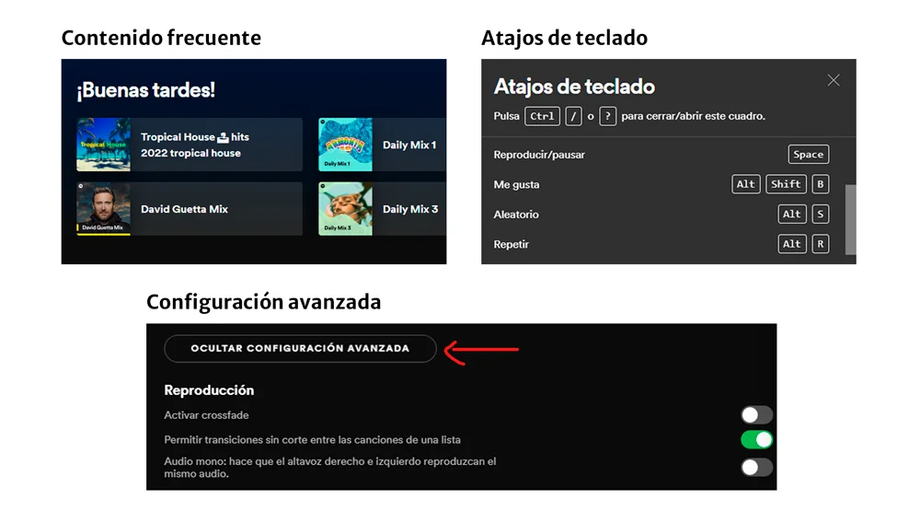

Slide 27
8. Diseño estético y minimalista
Las interfaces no deben contener información irrelevante o que rara vez se necesite. Se debe conocer que tipo de contenido necesita el usuario.
Cada elemento extra compite con la información relevante y disminuye su visibilidad. Recuerda, menos es más. Responde a estas preguntas:
¿Qué necesita mi usuario?
¿Qué valor le aporta lo que le estoy mostrando?

Slide 28
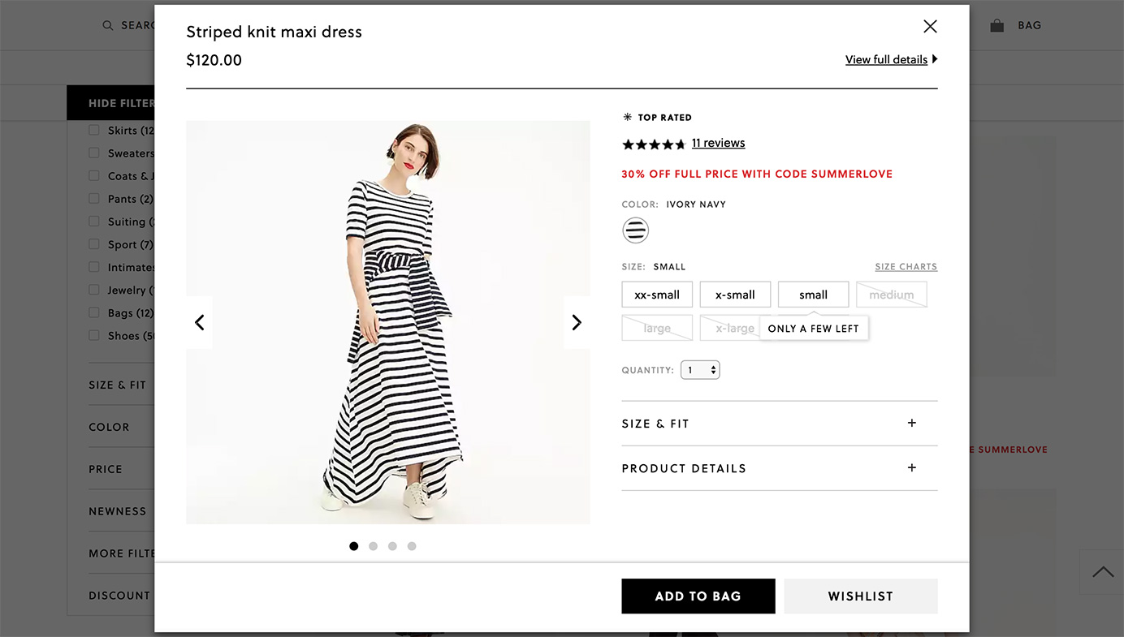

Slide 29
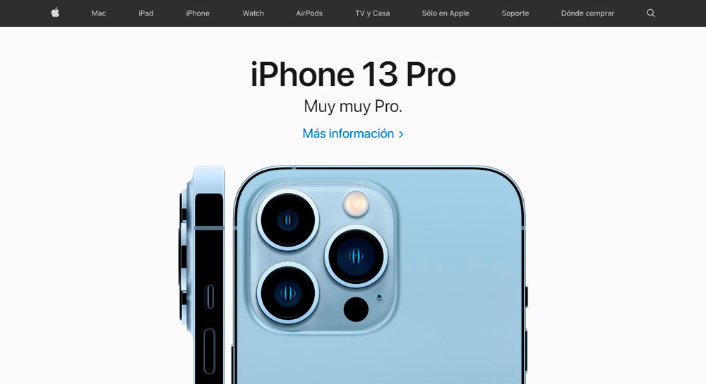

Slide 30
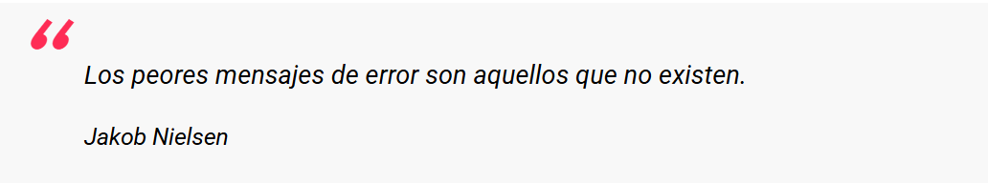
9. Ayudar a los usuarios a reconocer, diagnosticar y recuperarse de errores
Los mensajes de error deben expresarse en un lenguaje entendible, sin códigos de error. Se debe describir con precisión el problema y sugerir constructivamente una solución.

Slide 31
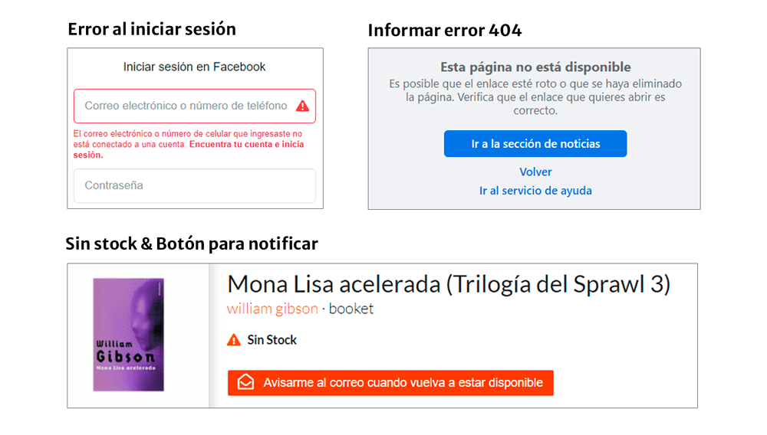

Slide 32
10. Ayuda y documentación
Lo ideal es que un sistema no necesite ninguna explicación adicional. Pero en algunos casos, se debe proporcionar una documentación para ayudar a los usuarios a entender cómo completar sus tareas.
El contenido de ayuda y documentación deben ser fáciles de encontrar y tener pasos definidos de manera concisa, es decir, corto no extenso.

Slide 33
Diseño UX/UI

Slide 34


UX
USER EXPERIENCE
Disciplina que diseña experiencias de usuario útiles, fáciles y agradables que se centra en cómo las personas interactúan con un producto o servicio.
Es hacer que un producto se sienta fácil e intuitivo de usar.
Diseñar pensando primero en las personas y no en la tecnología.

Slide 35
UI
USER
INTERFACE
Es el diseño de la interfaz visual con la que interactúa el usuario donde se analiza colores, tipografía, iconos, botones y disposición de elementos.
Es cómo “se ve” y “se toca” una app o página web, es decir, lo que hace que un software no solo funcione bien, sino que sea agradable de mirar y usar.

Slide 36
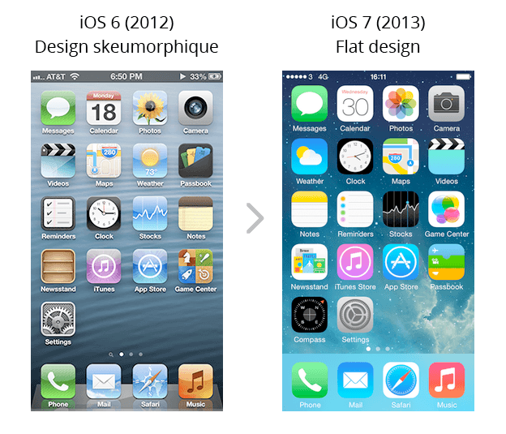
UI - EVOLUCIÓN DE LAS INTERFACES
SKEUOMORFISMO VS. FLAT DESIGN
El skeuomorfismo es un estilo de diseño que imita texturas y materiales del mundo real para hacer que los objetos digitales se vean y se sientan más familiares.
El estilo de diseño plano es sin efectos tridimensionales, sombras realistas ni texturas. Se populariza en 2012–2013 gracias a Apple con iOS 7.

Slide 37
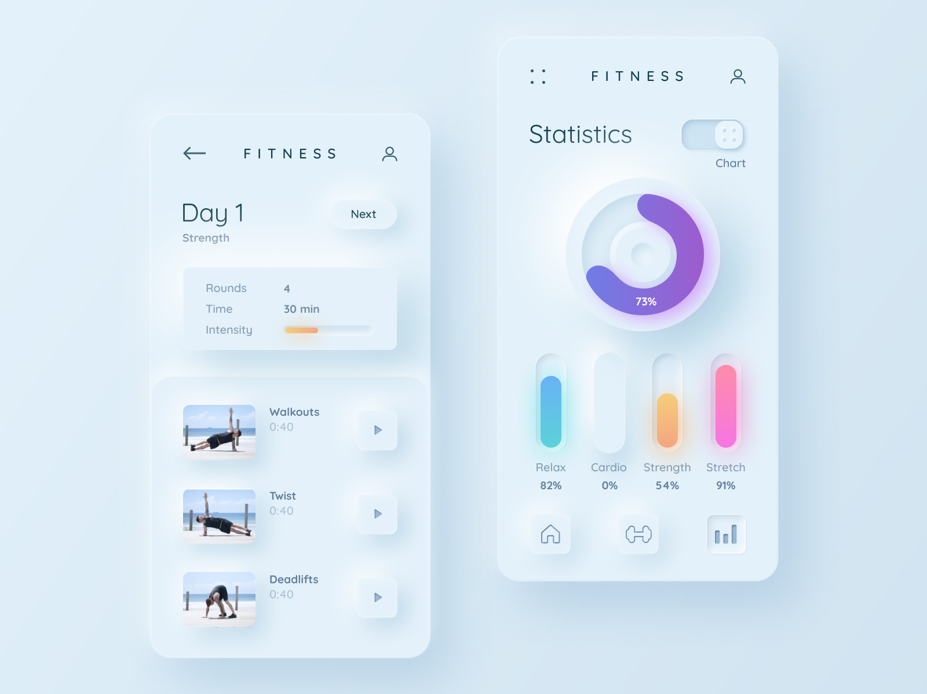
UI - TENDENCIAS
NEUMORFISMO
Tendencia de diseño visual que combina realismo y minimalismo el cual tiene un estilo que usa sombras internas y externas muy suaves para crear efecto 3D.
El neumorfismo como tendencia de diseño empezó a ganar popularidad a finales de 2018
iOS 14 a implementado este tipo de diseño.

Slide 38

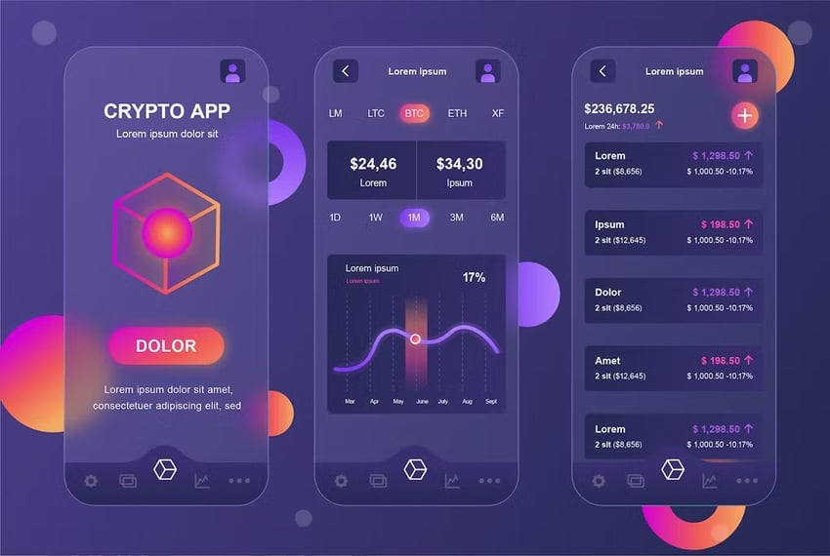
UI - TENDENCIAS
GLASSMORFISMO
El glassmorfismo es un estilo de diseño que imita la apariencia del vidrio esmerilado, translúcido o “glassy” mediante efectos de desenfoque y transparencia combinados con sombras suaves y bordes redondeados
Ha ido ganando en popularidad desde su aparición, a principios del 2020 hasta la actualidad.
Apple Vision Pro es una de las empresas que han sabido implementar este tipo de diseño.

Slide 39
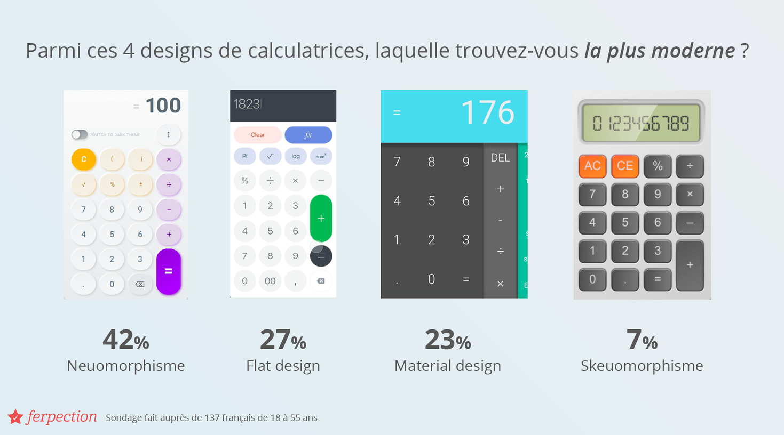
UI - PREFERENCIAS
Material Desing es un diseño híbrido de Flat design y Skeumorphime que busca equilibrio entre estética

Slide 40
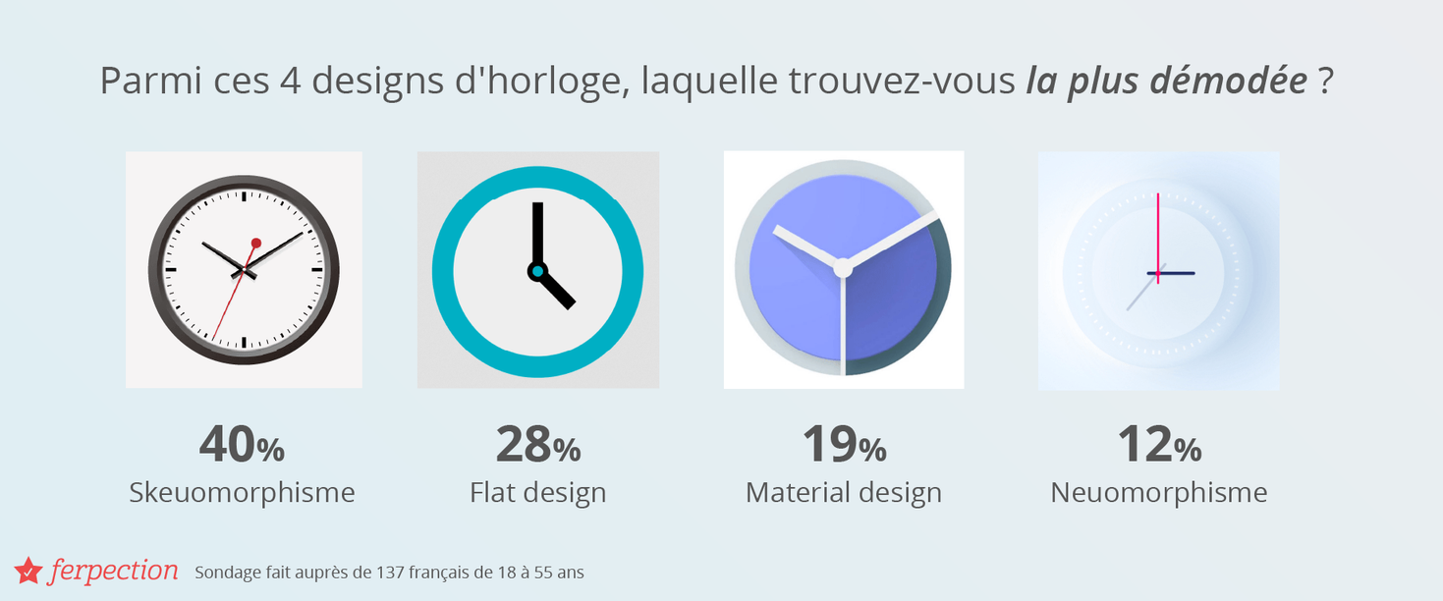
UI - PREFERENCIAS
Material Desing es un diseño híbrido de Flat design y Skeumorphime que busca equilibrio entre estética

Slide 41
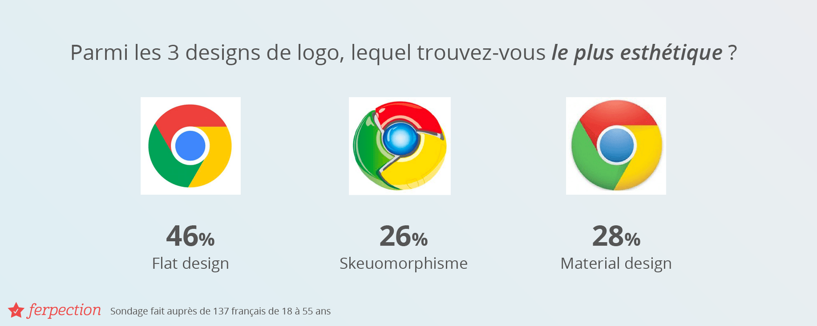
UI - PREFERENCIAS
Material Desing es un diseño híbrido de Flat design y Skeumorphime que busca equilibrio entre estética

Slide 42
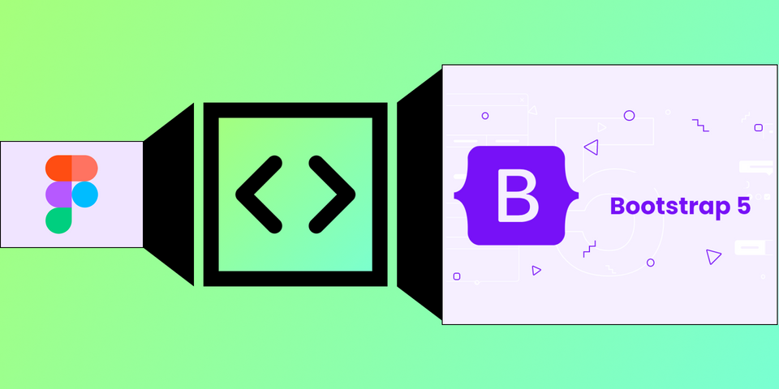
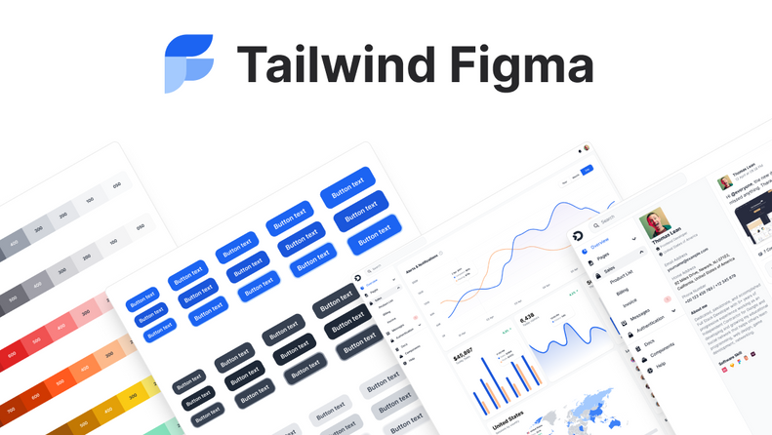
Diseño y Desarrollo de Interfaces UI/UX

Slide 43
Diseño y Desarrollo de Interfaces UI/UX
Figma es una herramienta de diseño colaborativo basada en la nube que permite a diseñadores crear prototipos interactivos y maquetas visuales con facilidad. Su capacidad para trabajar en tiempo real con equipos y clientes mejora la comunicación y reduce tiempos de desarrollo.

Slide 44
Diseño y Desarrollo de Interfaces UI/UX
La combinación de Figma y Bootstrap/Tailwind/Primefaces crea un flujo eficiente en el ciclo de vida del diseño y desarrollo UI/UX. Esto contribuye a una experiencia de usuario más fluida, interfaces consistentes y productos digitales más robustos y atractivos.

Slide 45


Software Generico: Es aquel que suele ser usado por varios tipos de negocios y pueden ser configurados según necesidades y se producen en masa.
Principios de Jakob Nielsen: Sirven para resolver los problemas de usabilidad más comunes en las interfaces web. De esta manera, la interfaz puede ofrecer una mejor experiencia a los usuarios que la visiten.
UX/UI: Permiten al usuario interactuar de manera facil e intuitiva con una aplicación ya que al usuario final no le importa saber como funciona por detras sino que el uso sea facil para él.

Slide 46


https://es.linkedin.com/pulse/las-diferencias-entre-un-software-gen%C3%A9rico-y-uno-personalizado-1c
https://diegoamorin.com/10-principios-usabilidad/

Slide 47
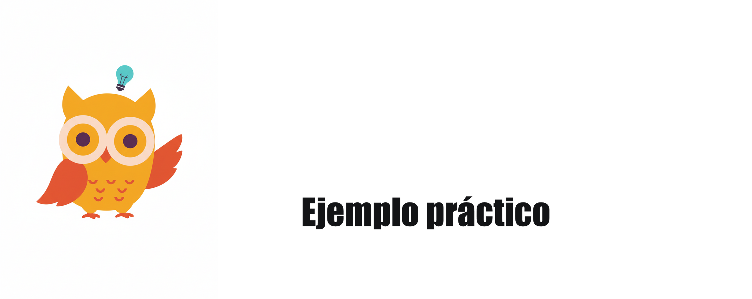

Slide 48
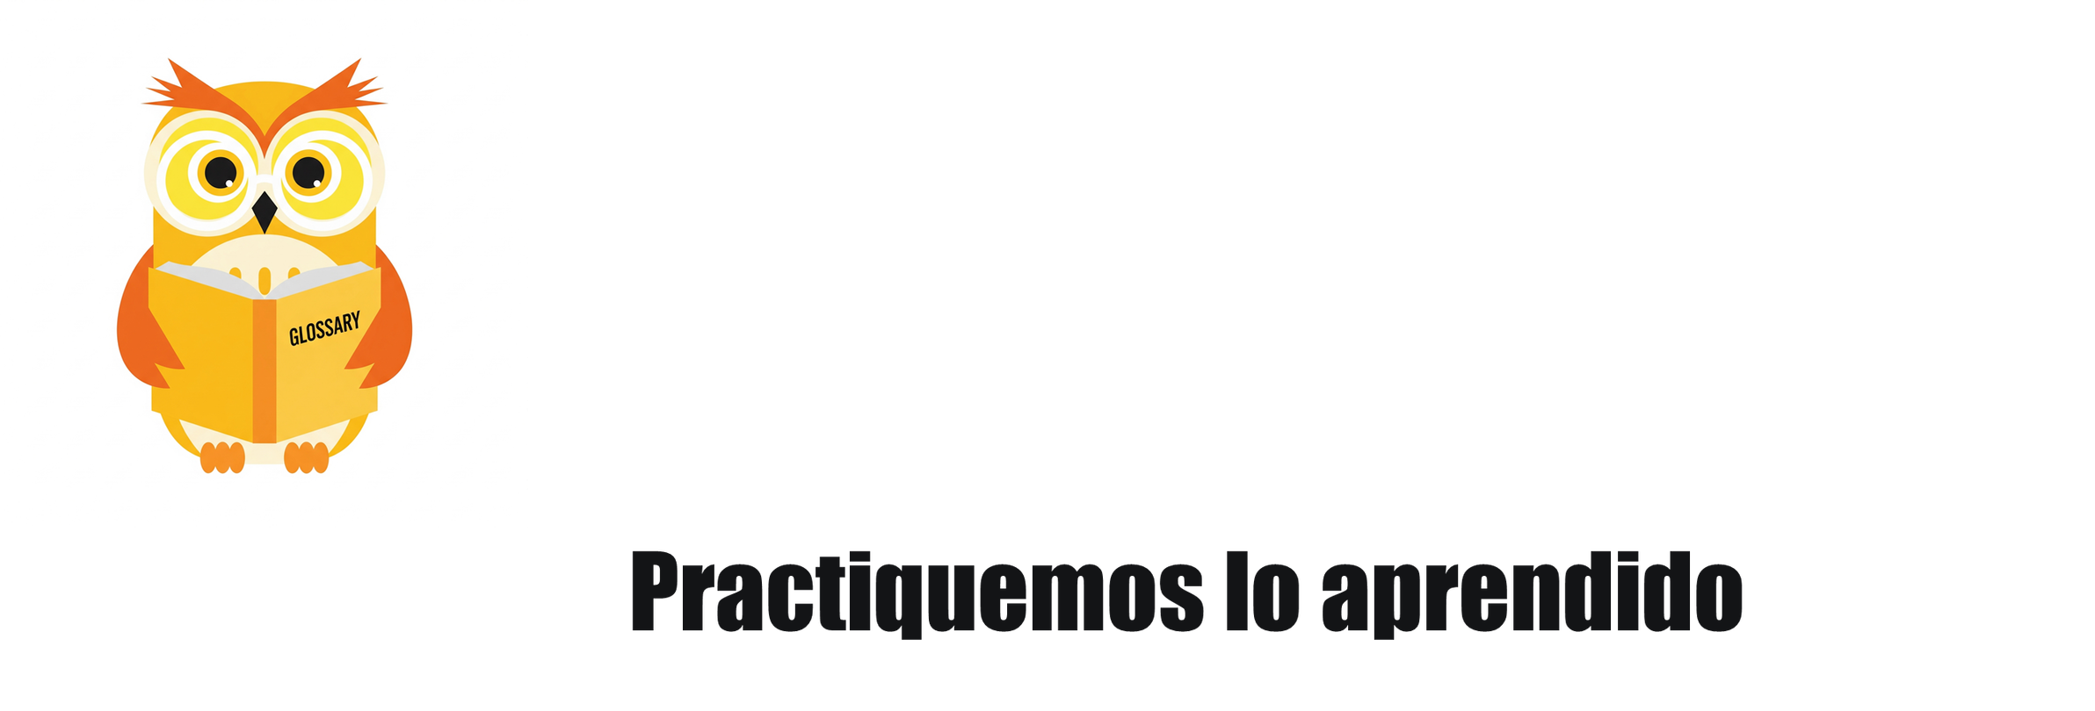

Slide 49
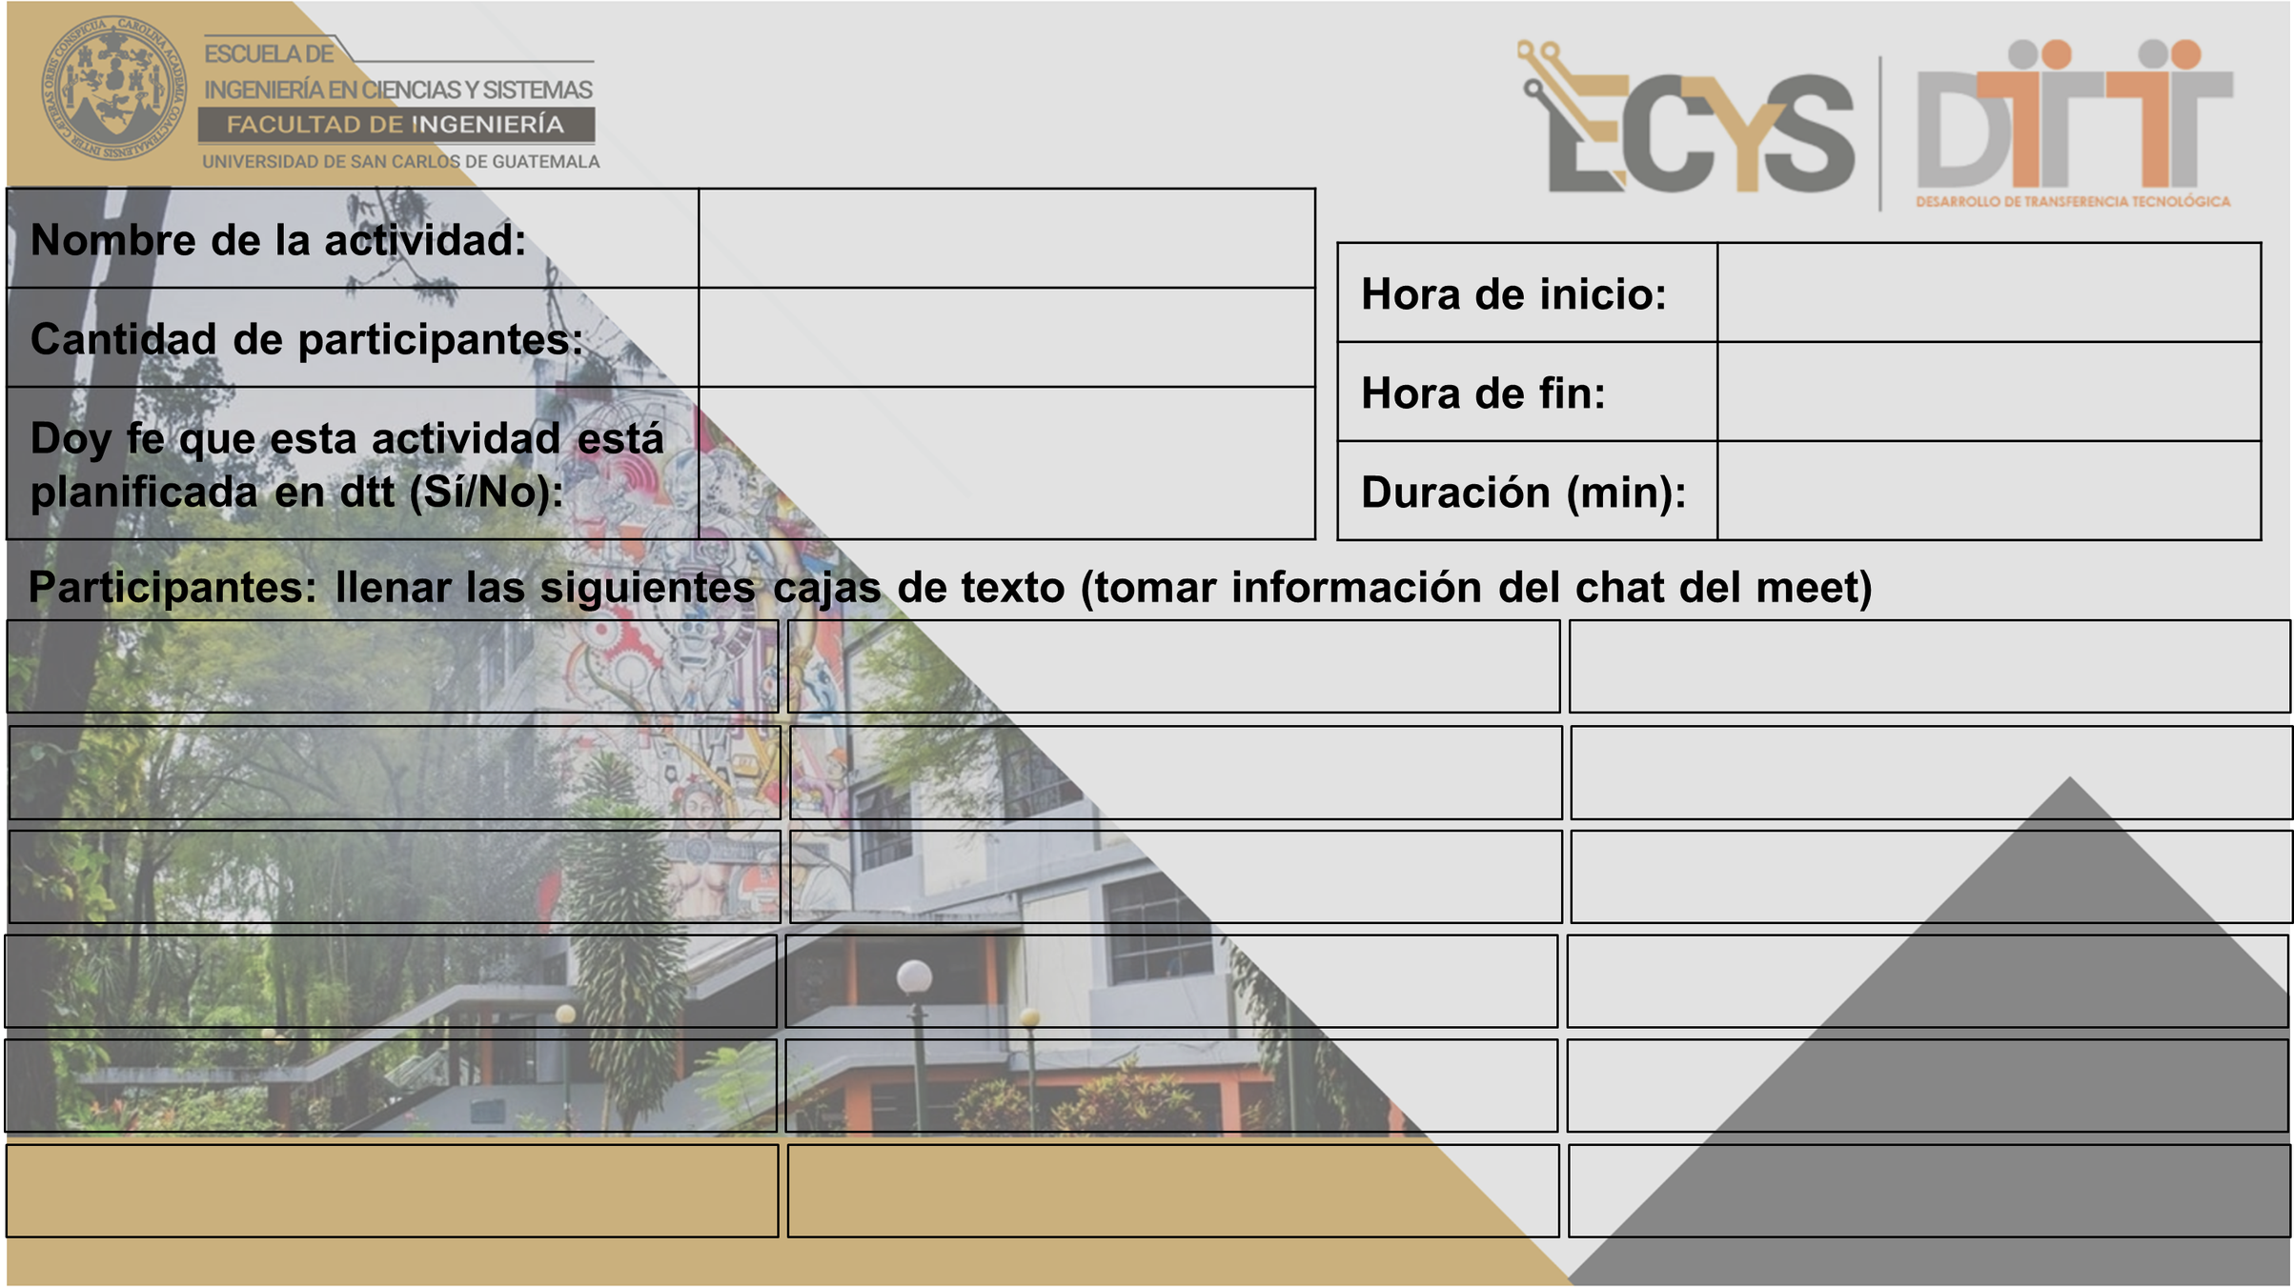
---
---
---
---
---
---
---
---
---
---
---
---
---
---
---
---
---
---
---
---
---
---
---
---

Slide 50


Se colocará el recordatorio de las actividades según corresponda

Slide 51


Slide 52


